Slide 1
Status MP2.4 Kalibrierungen
D. Behrendt

Slide 2
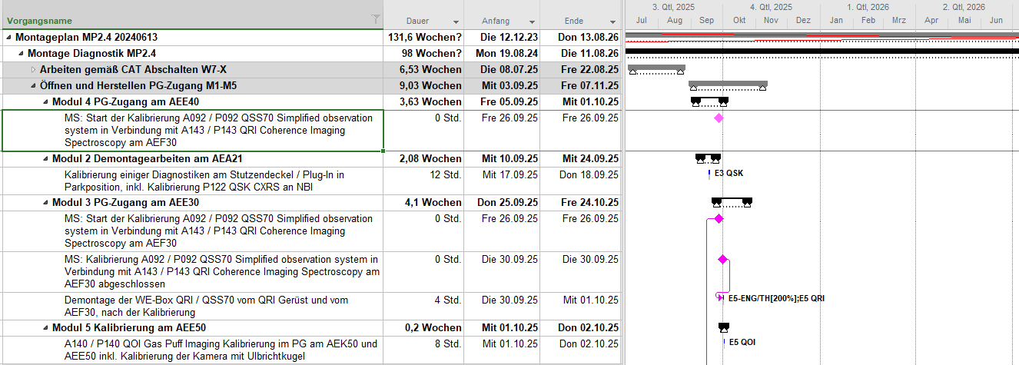
Kalibrierungen während der Öffnung des PG
Kalibrierungen A140 Gas Puff Imaging (Modul5) und A092 Sichtbare Spektroskopie (Modul 3) stoppen die Zugangsarbeiten aus Modul 4 für ca. 1W → AEE40 Strategie verpufft
Gegenmaßnahme für MP2.4: erneute Nutzung AEA21 Öffnung als PG Zutritt

Slide 3
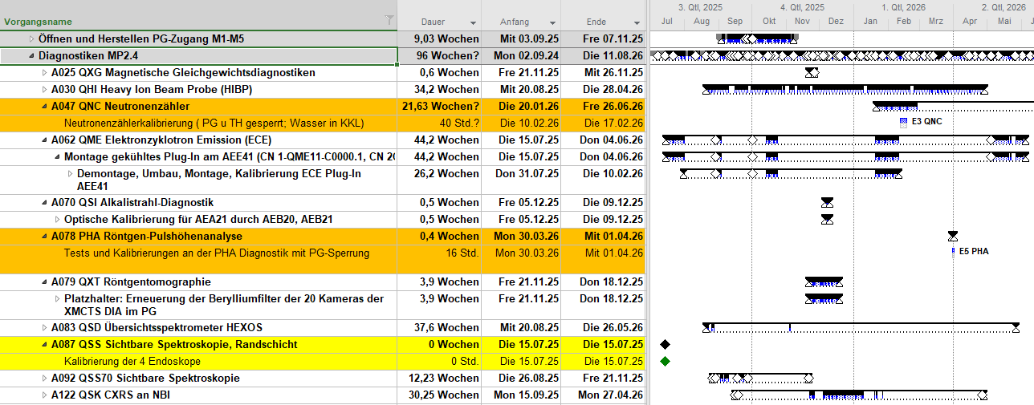
Übersicht angemeldete MP2.4 Kalibrierungen
1.
11.
Neutronenzählerkalibrierung erforderlich vor D2 Betrieb – Verschiebung nach MP2.6?
A087 QSS Endoskopkalibrierung bei Verwendung /Sperrung PG bitte zeitnah detaillieren

